Slide 1
Bioélelmiszerek
Név: Román Róbert
Felkészítő tanár: Beták Norbert, Ing.
ISKOLA: Jedlik Ányos Elektrotechnikai Szakközépiskola
Komáromi út 28, Érsekújvár – Szlovákia

Slide 2
Bevezető kérdések
Miért vegyünk bioélelmiszert?
Egészségesebb a bioélelmiszer?
Mi a különbség a bioélelmiszer és a nem bioélelmiszer között?

Slide 3
Tartalomjegyzék
Bevezető
Biogazdálkodás
Ökológiai termesztésű területek Európában
Biotermékek jelölése
Biotermékek
Jó példa
Összehasonlítások
Ellenőrző kérdések
Forrás

Slide 4
Bevezető
Bioélelmiszerek csak természetes adalék anyagot tartalmazhatnak.
Bioélelmiszer mellet felhozott érvek:
Tápanyagokban gazdagabbak
Több vitamint tartalmaznak
Több antioxidánst tartalmaznak, melyek védik a sejteket
Nem tartalmaz növényvédő szereket

Slide 5
Növény termesztés során tilos alkalmazni:
Szintetikus vegyszereket
Műtrágyákat
Növényvédő szereket
Génmódosítot szervezeteket
Ionizációs besugárzást a tartósításra
Az állat tenyésztés során tilos használni:
Antibiutikumot
Hozamfokozót
Mesterséges adalékanyagokat a feldolgozáskor

Slide 6
Elenőrző kérdések
Mi az a bioélelmiszer?
Sorolj fel 3 érvet miért jobb a bioélelmiszer!
Sorolj fel néhány dolgot amit tilos használni a bioélelmiszer termesztésekor és tenysztésekor.

Slide 7
Biogazdálkodás
Világ minden részén jelen van a biogazdálkodás.
Ezt a gazdálkodás módot több féle névvel illetik:
Ökológiai gazdálkodás
Organikus gazdálkodás
Biológiai gazdálkodás
Alternatív gazdálkodás

Slide 8
Természetes folyamatokon alapul és kerüli a káros hatású anyagok alkalmazását.
Úgy állítja elő az értékes, egészséges élelmiszereket hogy közben megőrzi a táj, az élővilág, a környezet és benne az ember épségét.

Slide 9
Biogazdálkodás eredete
1800-as évek elején alakult ki.
Indíték: az ipari mezőgazdaság mellékhatásai igen nagy természeti károkat okoztak.
Nitrogén műtrágyák elterjedése (környezetrombolás)
Hibrid fajták nemesítése (magfogás megszűnése)
Gazdaságok gépesítése (munkanélküliség)

Slide 10
Ellenőrző kérdések
Mi az a biogazdálkodás?
Milyen más szavakkal illethetjük a biogazdálkodást?
Mikor és miért alakult ki?

Slide 11
Ökológiai termesztésű területek Európában (2009)
Összesen 9,2 millió ha ökológiai terület van Európában
Körülberül 260.000 ökológiai gazdálkodás.
Az Európai Unióban 4,7%-a áll ökológiai művelés alatt.
Szlovákiának 4%-a áll ökológia művelés alatt kb. 95000 ha.
A világ bioterületének
25%-a Európában van.

Slide 12
Biotermékek jelölése
Az első logó az Európai Únió biogazdálkodás logója.
A másik kettő logó a Magyarországi biogazdálkodás logója. Magyarországon ezt két szervezet felügyeli:
HU-ÖKO-01
HU-ÖKO-02

Slide 13
Biotej
Ökológiai módon tartott tehenek teje több kedvező élettani hatású telítetlen zsírsavat tartalmaz.
Ez fontos szerepet játszik a szív-és érrendszeri megbetegedések, valamint a rák megelőzésében.

Slide 14
A biogyümölcsök és -zöldségek
Több vitamint és antioxidánst tartalmaznak.
Finomabb az ízük.
Tovább is maradnak el anélkül, hogy rothadni kezdtek volna.

Slide 15
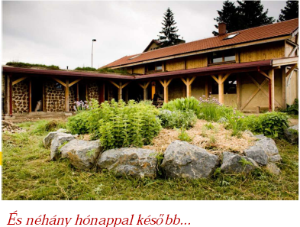
Jó Példa
Ökológiai oktatási központ Družstevná pri Hornáde (Sároskisfalucska) településen.
Mit tesznek a biokertekért:
Központi magbank kialakítása
Tréningek - biokert tervezés,alapítás gyakorlati megvalósítással.
Oktatási programok, módszertanok

Slide 16
Organikus VS Konvencionális
Ásványok milliekvivalensben
Zöldségek | Kalcium | Magnézium | Kálium | Nátrium | Mangán | Vas | Réz
Cukorborsó
Organikus | 40,5 | 60,0 | 99,7 | 8,6 | 60,6 | 227,0 | 69,0
Hagyományos | 15,5 | 14,8 | 29,1 | 0,0 | 2,0 | 10,0 | 3,0
Káposzta
Organikus | 60,0 | 43,6 | 148,3 | 20,4 | 13,0 | 94,0 | 48,0
Hagyományos | 17,5 | 15,6 | 53,7 | 0,8 | 2,0 | 20,0 | 0,4
Saláta
Organikus | 71,0 | 49,3 | 176,5 | 12,2 | 169,0 | 516,0 | 60,0
Hagyományos | 16,0 | 13,1 | 53,7 | 0,0 | 1,0 | 1,0 | 3,0
Paradicsom
Organikus | 23,0 | 59,2 | 148,3 | 6,5 | 68,0 | 1938,0 | 53,0
Hagyományos | 4,5 | 4,5 | 58,6 | 0,0 | 1,0 | 1,0 | 0,0
Spenót
Organikus | 96,0 | 293,9 | 257,0 | 69,5 | 117,0 | 1584,0 | 0,0
Hagyományos | 47,5 | 46,9 | 84,0 | 0,8 | 1,0 | 19,0 | 0,5
Research conducted by Firman E. Bear at Rutgers University in the Natarul Gardener’s Catalogy (1995) Fordította: Román Róbert

Slide 17
Konvencionális vs. ökológiai gazdálkodás
 | Konvencionális / integrált | Bio = Ökológiai
szaporítóanyag | Vegyszerrel csávázott vagy csávázatlan | Csávázatlan vagy ökológiai kezelés, pl. gyógynövény kivonatokkal
gyomszabályozás | Vegyszeres (herbicidek) | Mechanikai vagy mulcsozás
növényvédelem | Vegyszeres (fungicidek, zoocidek) | Előrejelzésen és megelőzésen alapul, természetes anyagok használata (engedélyezett szerlista)
tápanyag utánpótlás | N, P, K műtrágyák | Szerves trágya, zöldtrágya, komposzt, talajélet

Slide 18
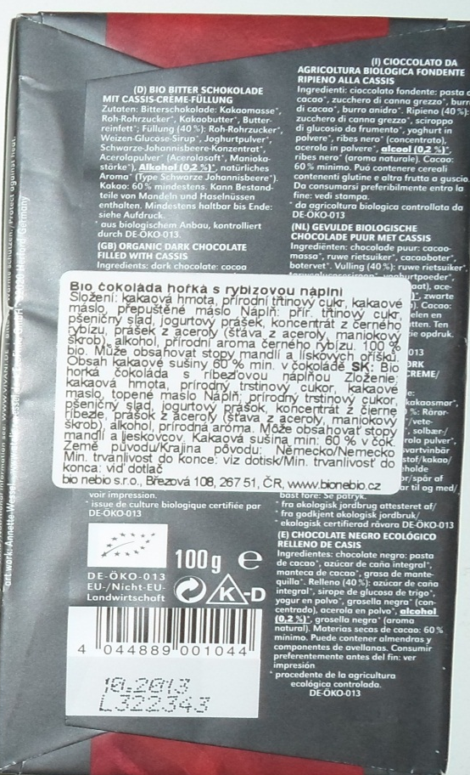
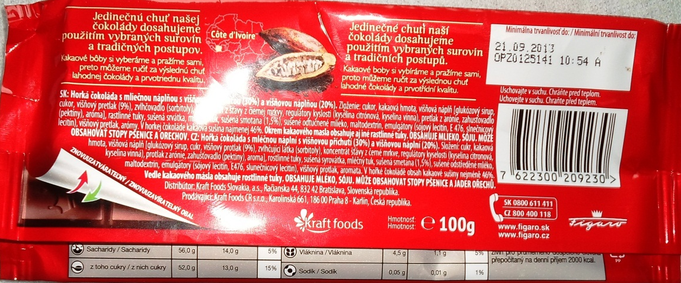
Biotermék vs. konvencionális termék
VIVANI BIO Étcsokoládé
FIGARO Étcsokoládé
Ára : 1,95€
Összetevői ellenőrzött ökológiai gazdálkodásból
származnak
Tartalmaznak ízfokozókat, mesterséges aromákat, színezékeket stb.
Ára : 0,90€

Slide 19
Ellenőrző kérdések indítása

Slide 20
Rossz válasz!!!
Próbáld meg még egyszer

Slide 21
Melyik NEM a bioélelmiszer mellet felhozott érv?
Több antioxidánst tartalmaznak
melyek védik a sejteket
a
b
Tápanyagokban gazdagabbak
c
Tartalmaz növényvédő szereket
d
Több vitamint tartalmaznak

Slide 22
Jó válasz!!!
Kattints ide a következő kérdésért

Slide 23
Miért jó a biogazdálkodás?
a
Mert káros anyagokat alkalmaz
Mert megőrzi a környezet és az állatvilág
épségét
b
c
Mert nem őrzi meg a táj épségét
d
Mert mérgezi a környezetet és az állatvilágot

Slide 24
Jó válasz!!!
Kattints ide a következő kérdésért

Slide 25
Mi a különbség a bioélelmiszer és a nem bioélelmiszer között?
A bioélelmiszer egészségesebb és több
vitamint tartalmaz
a
b
A bioélelmiszer kevesebb vitamint tartalmaz
c
A hagyományos élelmiszer egészségesebb
d
Semmi

Slide 26
Jó válasz!!!

Slide 27
Források
http://sosna.sk/magyar/index.php?idc=2
http://www.tudatoslet.hu/index.php/tudatos-fzes/fzz-tudatosan/84-bioelelmiszerek-a-mindennapi-taplalkozasban
http://www.origo.hu/tudomany/20100526-bioelelmiszer-es-egeszseg-uj-vizsgalat-a-fogyasztas-hatasairol.html
http://www.hazipatika.com/taplalkozas/egeszseg_es_gasztronomia/cikkek/bioelelmiszerek_okopiac_az_egeszsegert/20030310172618
http://www.kezunkbenajovonk.hu/

Slide 28
Köszönöm a figyelmet!

